Slide 1
Quantização Vetorial para a Compressão de Imagens
Universidade Federal Do Rio De Janeiro
Programa de Engenharia Elétrica
Compressão de Imagens
Victor Raposo Ravaglia De Oliveira

Slide 2
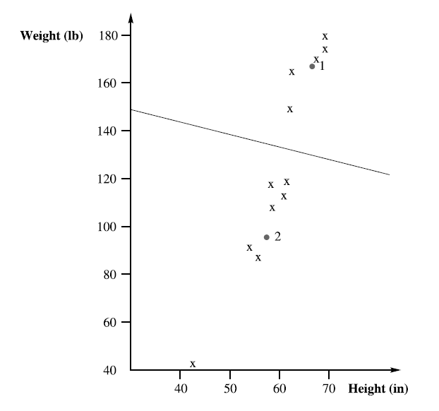
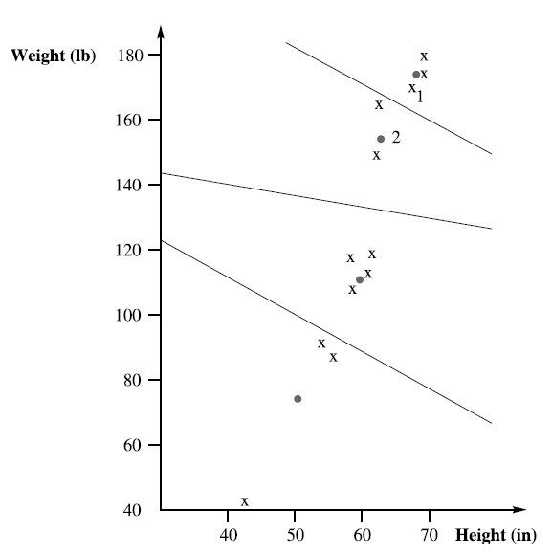
Inicialização Dos Vetores
Método de Divisão
A cada divisão, executar o LBG

Slide 3
Treinamento
Dimensões dos blocos:
[1,1]
[1,2]
[2,1]
[2,2]
[2,4]
[4,2]
[4,4]
[4,8]
[8,4]
[8,8]
Dimensões do Codebook:
16
32
64
128
256
512
1024
2048
4096
8192
16328

Slide 4
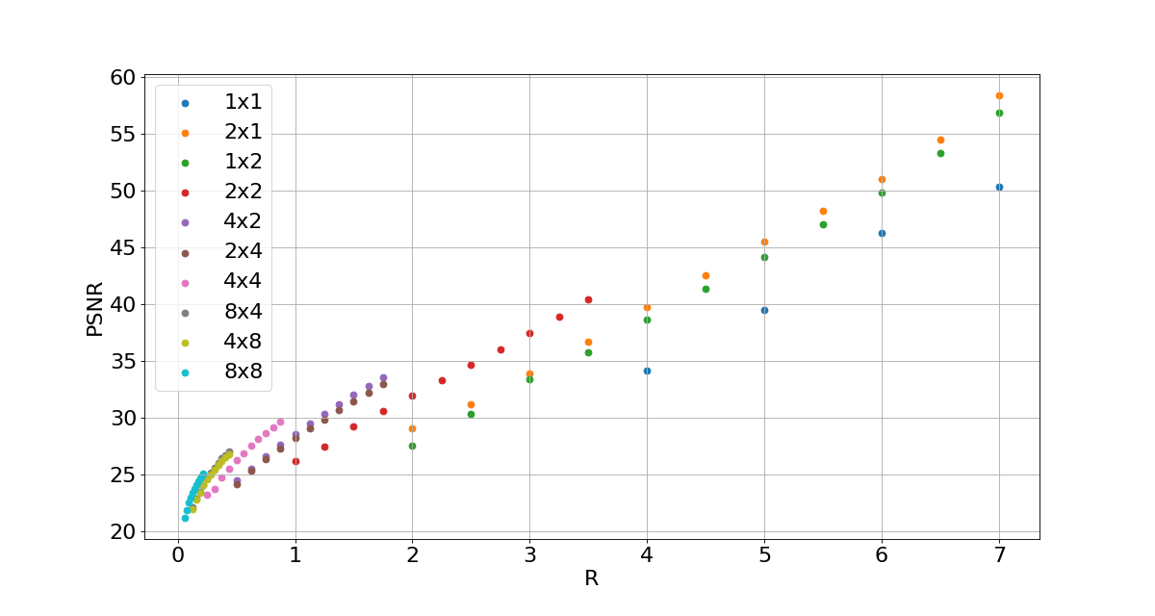
Testes, desempenho médio:

Slide 5
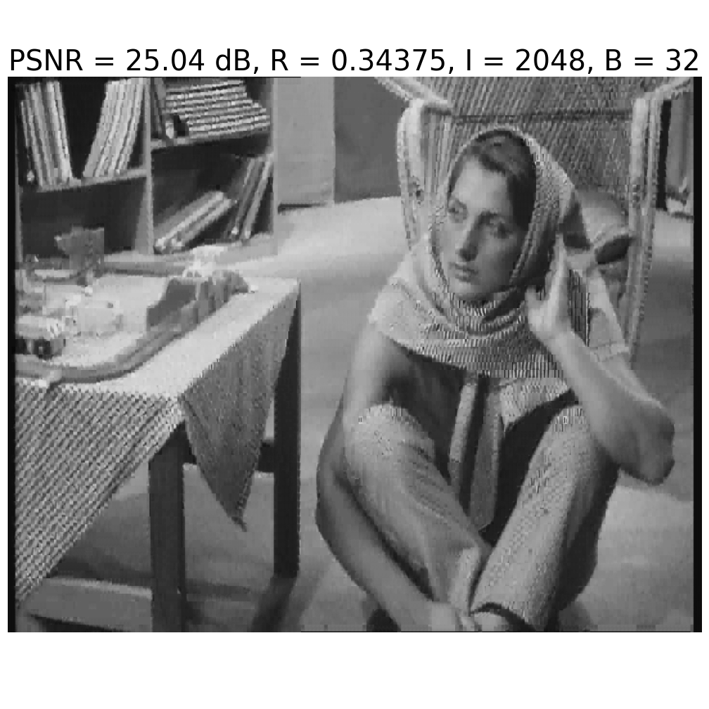
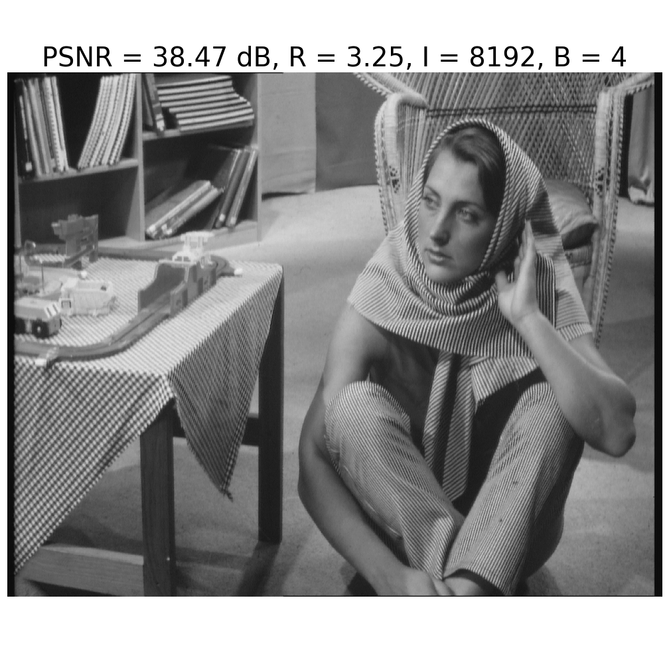
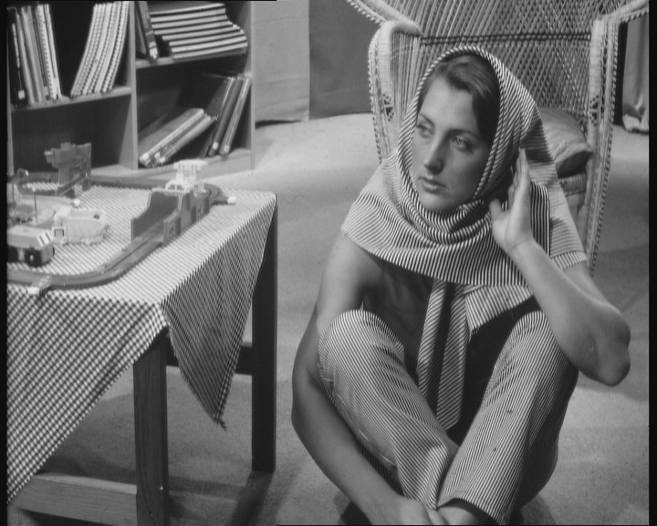
Testes, reconstrução 25 dB e 38 dB:
Original

Slide 6
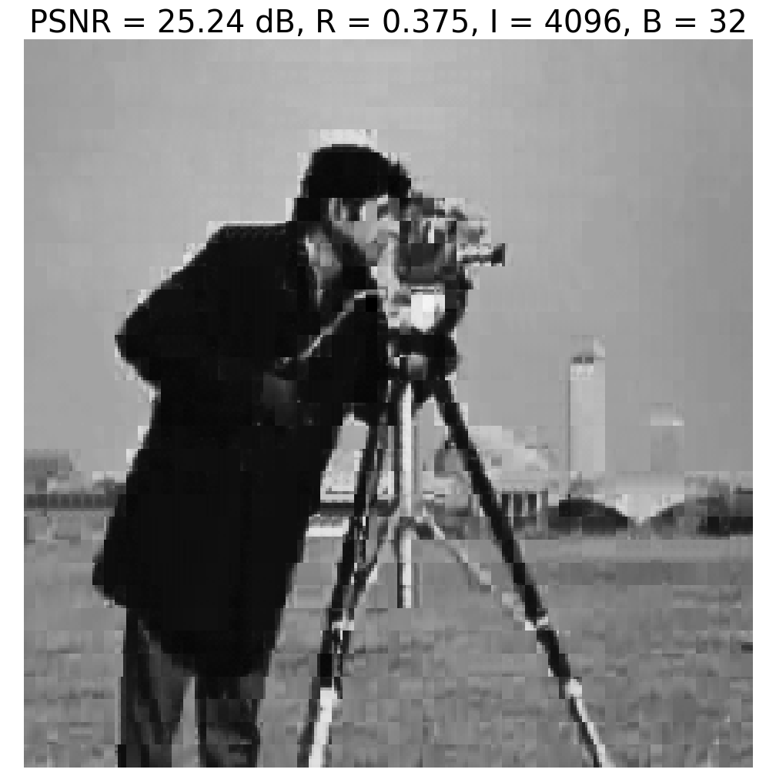
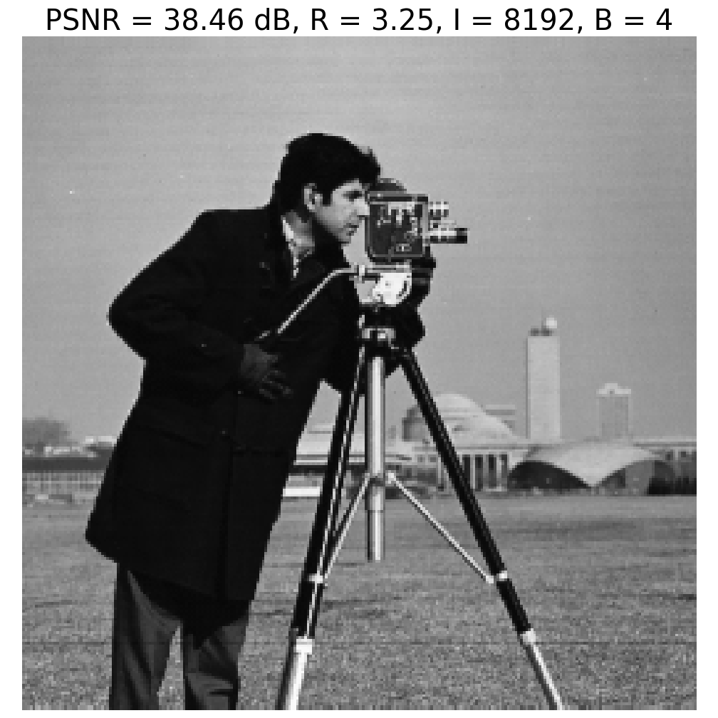

Testes, reconstrução 25 dB e 38 dB:
Original

Slide 7
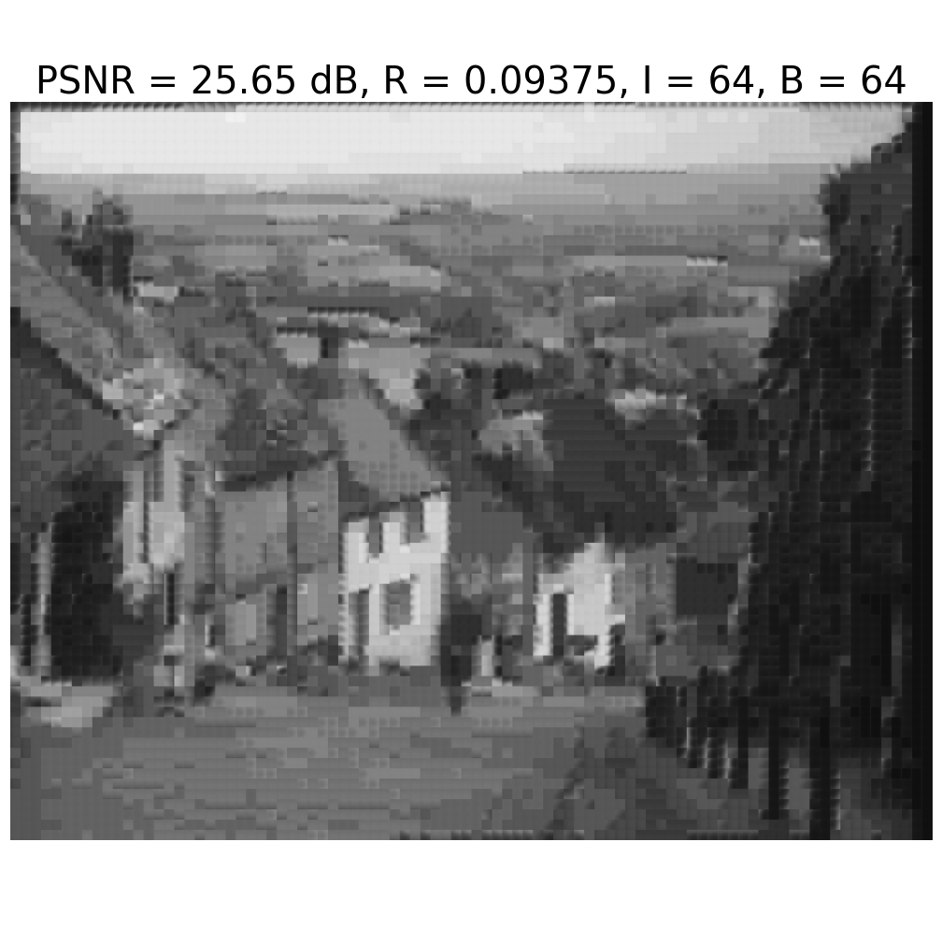
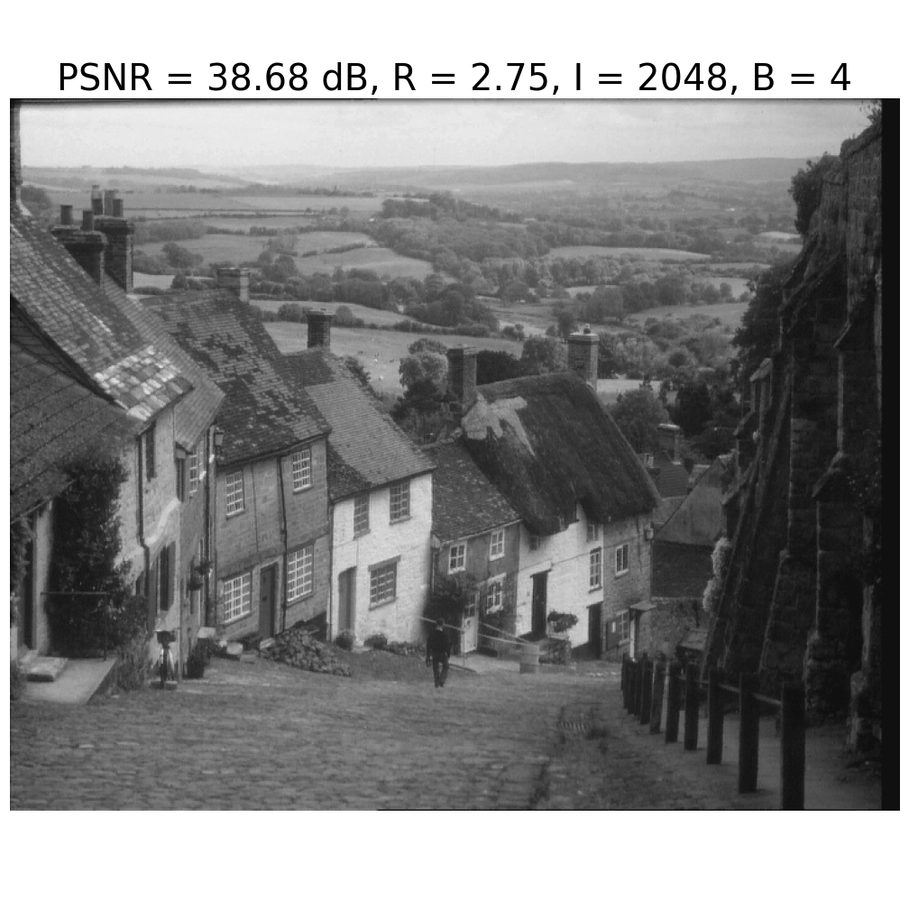
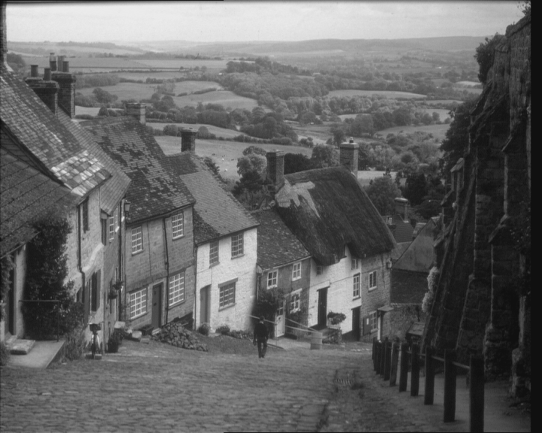
Testes, reconstrução 25 dB e 38 dB:
Original

Slide 8
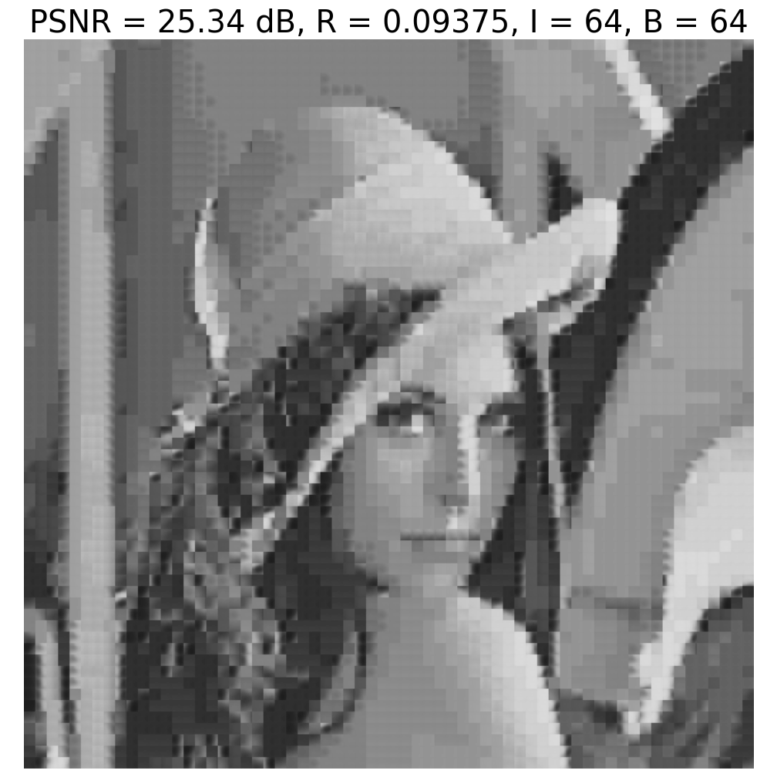
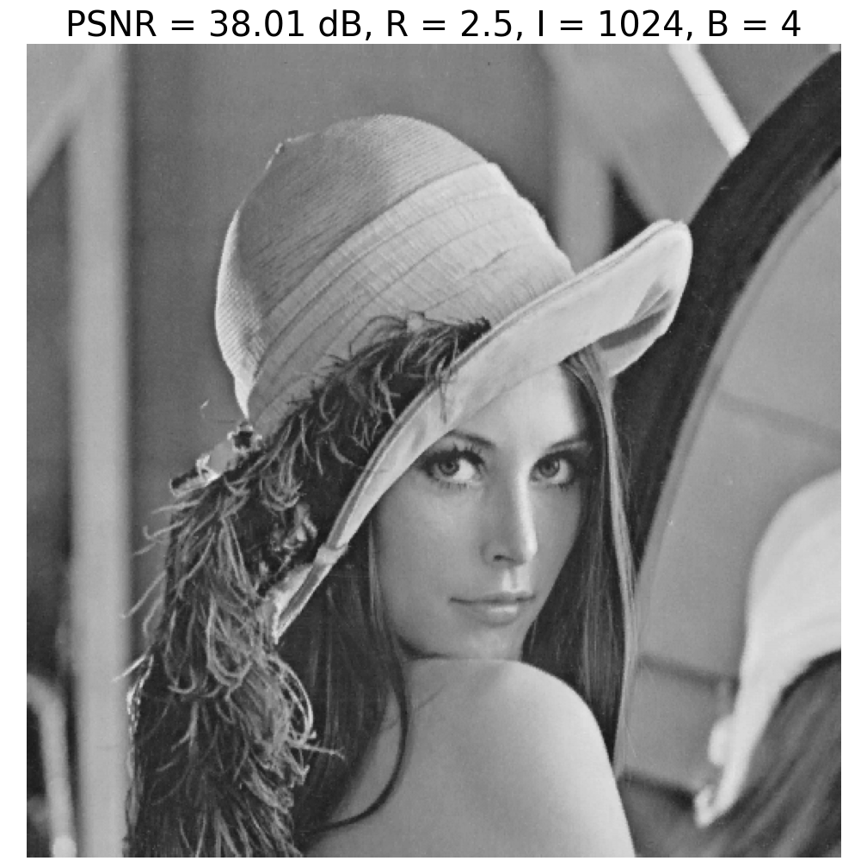

Testes, reconstrução 25 dB e 38 dB:
Original

Slide 9
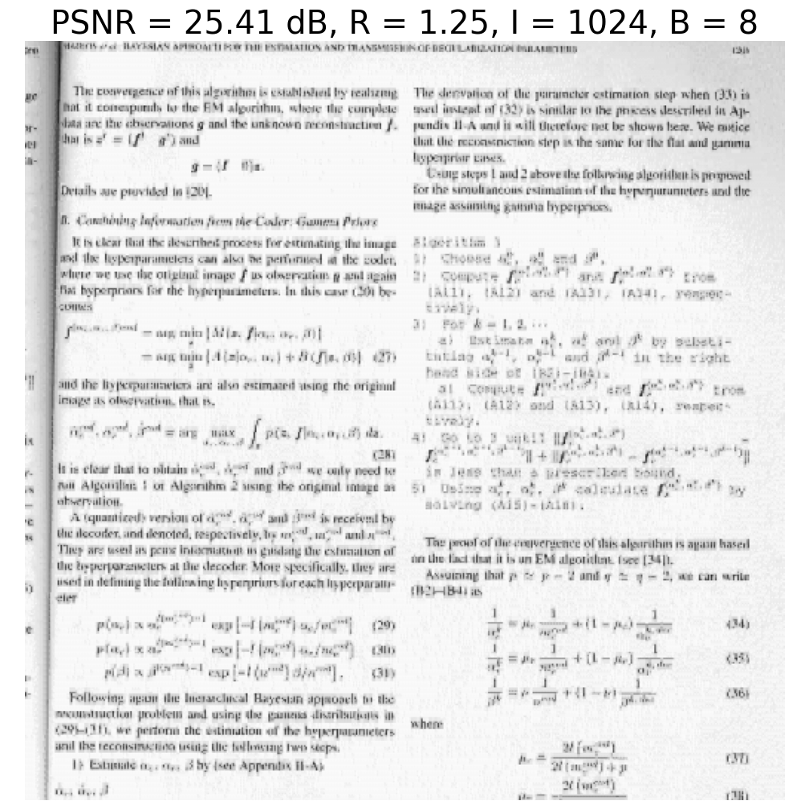
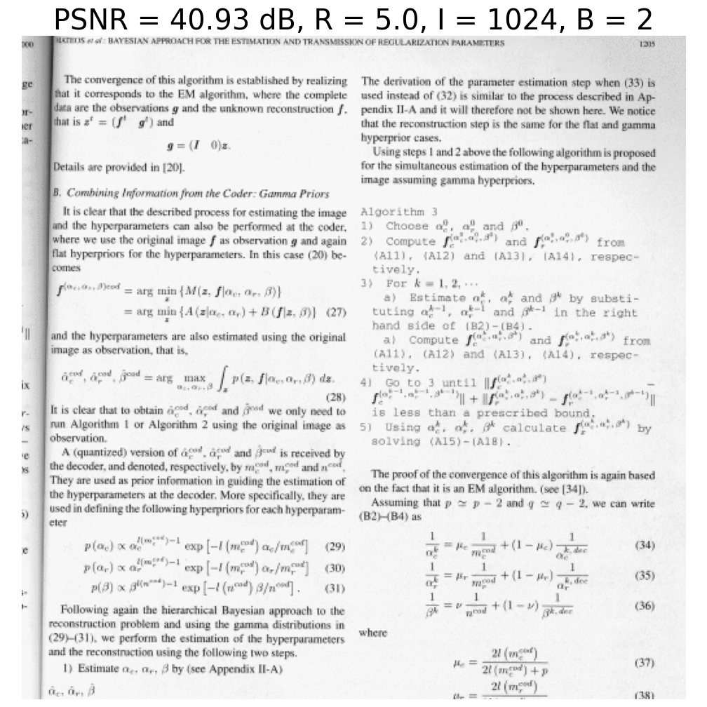
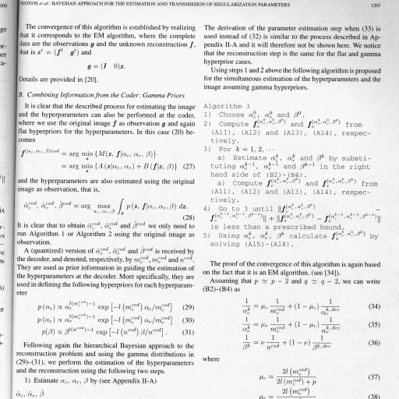
Testes, reconstrução 25 dB e 38 dB:
Original

